Slide 1
เทคนิคและการใช้งานการค้นหาคำตอบที่น่าพึงพอใจขั้นสูง
โมดูล 2: ฮิวริสติกส์และเมตะฮิวริสติกส์

Slide 2
หัวข้อย่อย 2.2:
อัลกอริทึมที่ใช้พื้นฐานหลักประชากร:
GA, PSO, DE

Slide 3
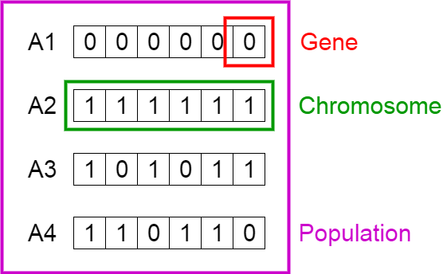
ขั้นตอนวิธีเชิงพันธุกรรม (Genetic Algorithm:GA)
โครโมโซม
โครโมโซม (บางครั้งเรียกว่าจีโนไทป์) คือชุดของพารามิเตอร์ที่กำหนดแนวทางแก้ไขที่เสนอสำหรับปัญหาที่อัลกอริทึมทางพันธุกรรมกำลังพยายามแก้ไข ชุดของการแก้ปัญหาทั้งหมดเรียกว่าประชากร โครโมโซมมักแสดงเป็นสตริงไบนารีแม้ว่าจะใช้โครงสร้างข้อมูลอื่น ๆ ที่หลากหลาย
ฟังก์ชั่นฟิตเนส
ฟังก์ชั่นการออกกำลังกายจะกำหนดความพอดีของแต่ละส่วน (ความสามารถของแต่ล่ะวนในการแข่งขันกับส่วนอื่น) จะให้คะแนนการแข่งขันสำหรับแต่ละส่วน ความน่าจะเป็นที่โครโมโซมจะได้รับการคัดเลือกให้สืบพันธุ์ขึ้นอยู่กับคะแนนความพอดี

Slide 4
ขั้นตอนวิธีเชิงพันธุกรรมเบื้องต้น
1. Begin
2.
3. P(t) Initialize population
4. P(t) (Evaluate);
5. While (Not termination) ;
6. C(t) (Crossover);
7. C(t) (Mutation);
8. P(t) (Evaluate);
9. P(t+1) P(t) and C(t) (Selection);
10.
11. End while
12. End
….

Slide 5

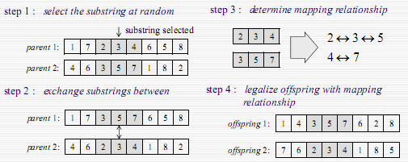
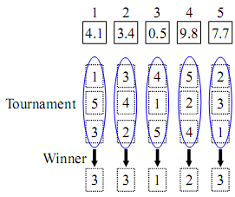
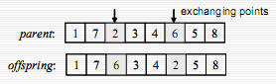
การผันแปรคำตอบจากขั้นตอนวิธีเชิงพันธุกรรม
  การเข้ารหัสและถอดรหัส (Encoding & Decoding)
  Binary-based representation
  Priority-based representation
  Random key-based representation
  Dispatching rule-based representation
  การคัดเลือก (Selections)
  Roulette wheel selection
  Tournament selection
  Ranking and scaling
  การผสมสายพันธุ์ (Crossover Operations)
  One cut-point
  Two cut-point
  Partial-mapped crossover (PMX)
  Position-based crossover
  Uniform crossover
  การกลายพันธุ์
  (Mutation Operations)
  Flip mutation
  Swap mutation
  Insert mutation
  Neighborhood search mutation

Slide 6
ตัวอย่างขั้นตอนวิธีเชิงพันธุกรรม
จากปัญหา traveling salesman problem จงหาการเส้นทางด้วยวิธีขั้นตอนเชิงพันธุกรรม กำหนดให้ จำนวนรุ่น= 2 , จำนวนประชากร= 4
อัตราการผสมข้ามพันธุ์และกลายพันธุ์ = 0.8 และ 0.2 ตามลำดับ
โดยใช้ one-point crossover และ swap mutation
 | เมือง 1 | เมือง 2 | เมือง 3 | เมือง 4 | เมือง 5
เมือง 1 | 0 | 4 | 7 | 9 | 12
เมือง 2 | 3 | 0 | 8 | 12 | 15
เมือง 3 | 7 | 9 | 0 | 17 | 12
เมือง 4 | 8 | 12 | 13 | 0 | 16
เมือง 5 | 12 | 6 | 15 | 18 | 0

Slide 7
ตัวอย่างขั้นตอนวิธีเชิงพันธุกรรม
ขั้นตอนที่ 1: การหาคำตอบเริ่มต้น
ขั้นตอนที่ 2: การประเมินคำตอบ

Slide 8
ตัวอย่างขั้นตอนวิธีเชิงพันธุกรรม
ขั้นตอนที่ 3: การผสมข้ามสายพันธุ์
Step 4: การกลายพันธุ์
โดยใช้ one-point crossover และ อัตราการผสมข้ามพันธุ์ = 0.8
โดยใช้ Swap Mutation และ อัตรากลายพันธุ์ = 0.2
ประชากร | ค่าสุ่ม
V₁ & V₂ | 0.3
V₃ & V₄ | 0.9
ประชากร | ค่าสุ่ม
V₁ | 0.50
V₂ | 0.31
V₃ | 0.06
V₄ | 0.18

Slide 9
ตัวอย่างขั้นตอนวิธีเชิงพันธุกรรม
รุ่นพ่อแม่
รุ่นลูก
ขั้นตอนที่ 5: การประเมินคำตอบ

Slide 10
ตัวอย่างขั้นตอนวิธีเชิงพันธุกรรม
ขั้นตอนที่ 6: การคัดเลือก
                ด้วยวิธี Roulette wheel selection
ประชากร | ผลลัพธ์ | Eval(V_{k}) | P_{k} | Q_{k}
V₁ | 56 | 0.0179 | 0.258 | 0.258
V₂ | 57 | 0.0175 | 0.254 | 0.512
V₃ | 56 | 0.0179 | 0.258 | 0.770
V₄ | 63 | 0.0159 | 0.230 | 1.000
 | F= | 0.069

Slide 11
ตัวอย่างขั้นตอนวิธีเชิงพันธุกรรม
ขั้นตอนที่ 6: การคัดเลือก
(ต่อ)
จำนวนสุ่ม | ค่าสุ่ม (r) | การเลือกโครโมโซม
1 | 0.58 | V₃
2 | 0.12 | V₁
3 | 0.96 | V₄
4 | 0.76 | V₃

Slide 12
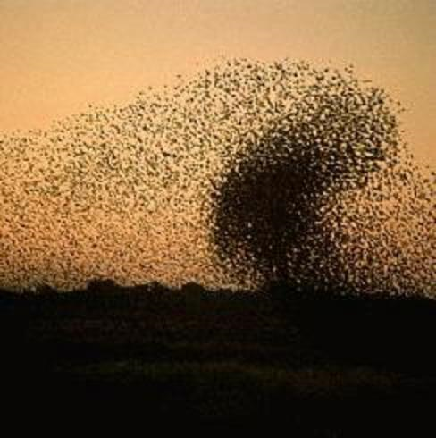
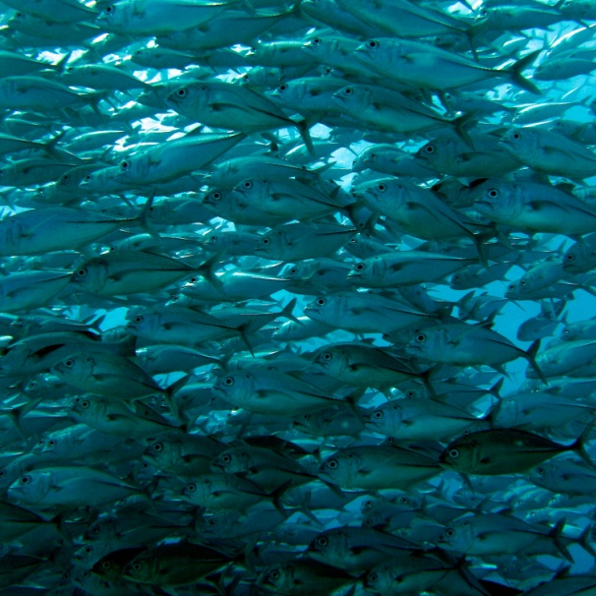
วิธีหาค่าเหมาะสมที่สุดแบบกลุ่มอนุภาค
(Particle Swarm Optimization :PSO)
ได้รับแรงบันดาลใจจากพฤติกรรมทางสังคมตามธรรมชาติและการเคลื่อนไหวแบบไดนามิกที่มีการสื่อสารของแมลงนกและปลา
ใช้เอเจนต์ (อนุภาค) จำนวนหนึ่งที่รวมตัวกันเป็นฝูงที่เคลื่อนที่ไปมาในพื้นที่ค้นหาเพื่อค้นหาวิธีแก้ปัญหาที่ดีที่สุด
อนุภาคแต่ละตัวในพื้นที่ค้นหาจะปรับการ "บิน" ตามประสบการณ์การบินของตัวมันเองและประสบการณ์การบินของอนุภาคอื่น ๆ

Slide 13
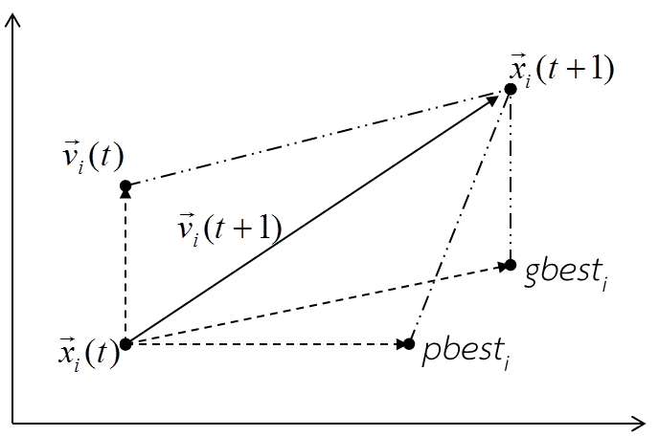
วิธีหาค่าเหมาะสมที่สุดแบบกลุ่มอนุภาค
(Particle Swarm Optimization :PSO)
อนุภาคแต่ละตัวจะปรับความเร็วในการเดินทางแบบไดนามิกให้สอดคล้องกับประสบการณ์การบินของตัวมันเองและเพื่อนร่วมอนุภาค
อนุภาคแต่ละตัวจะปรับเปลี่ยนตำแหน่งตาม:
  ตำแหน่งปัจจุบัน
  ความเร็วปัจจุบัน
  ระยะห่างระหว่างตำแหน่งปัจจุบันและ pbest
  ระยะห่างระหว่างตำแหน่งปัจจุบันกับ gbest

Slide 14

วิธีหาค่าเหมาะสมที่สุดแบบกลุ่มอนุภาค
(Particle Swarm Optimization :PSO)
[x*] = PSO()
P = Particle_Initialization();
For i=1 to it_max
For each particle p in P do
fp = f(p);
If fp is better than f(pBest)
pBest = p;
end
end
gBest = best p in P;
For each particle p in P do
v = v + c1*rand*(pBest – p) + c2*rand*(gBest – p);
p = p + v;
end
end

Slide 15
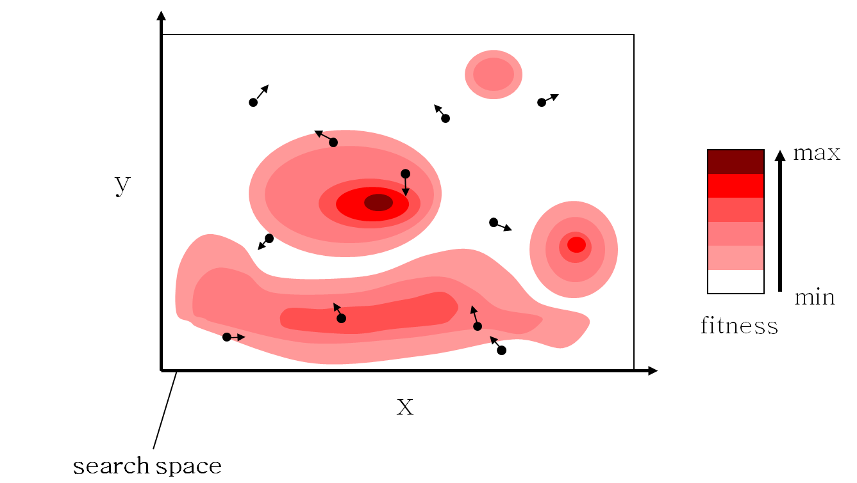
วิธีหาค่าเหมาะสมที่สุดแบบกลุ่มอนุภาค
(Particle Swarm Optimization :PSO)

Slide 16
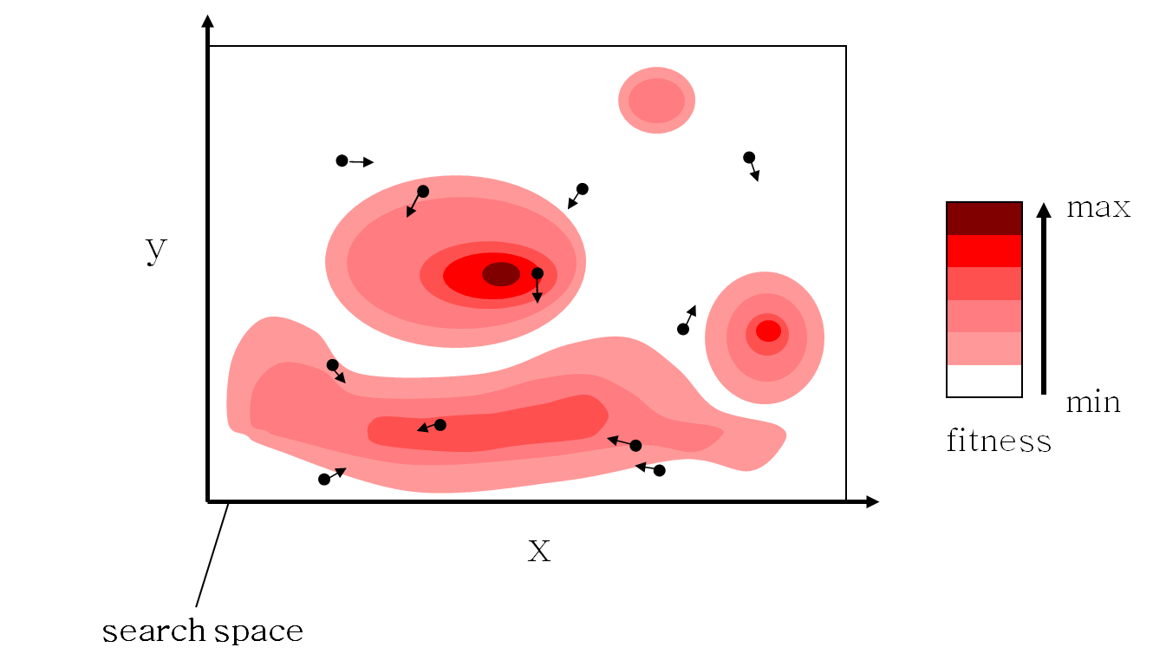
วิธีหาค่าเหมาะสมที่สุดแบบกลุ่มอนุภาค
(Particle Swarm Optimization :PSO)

Slide 17
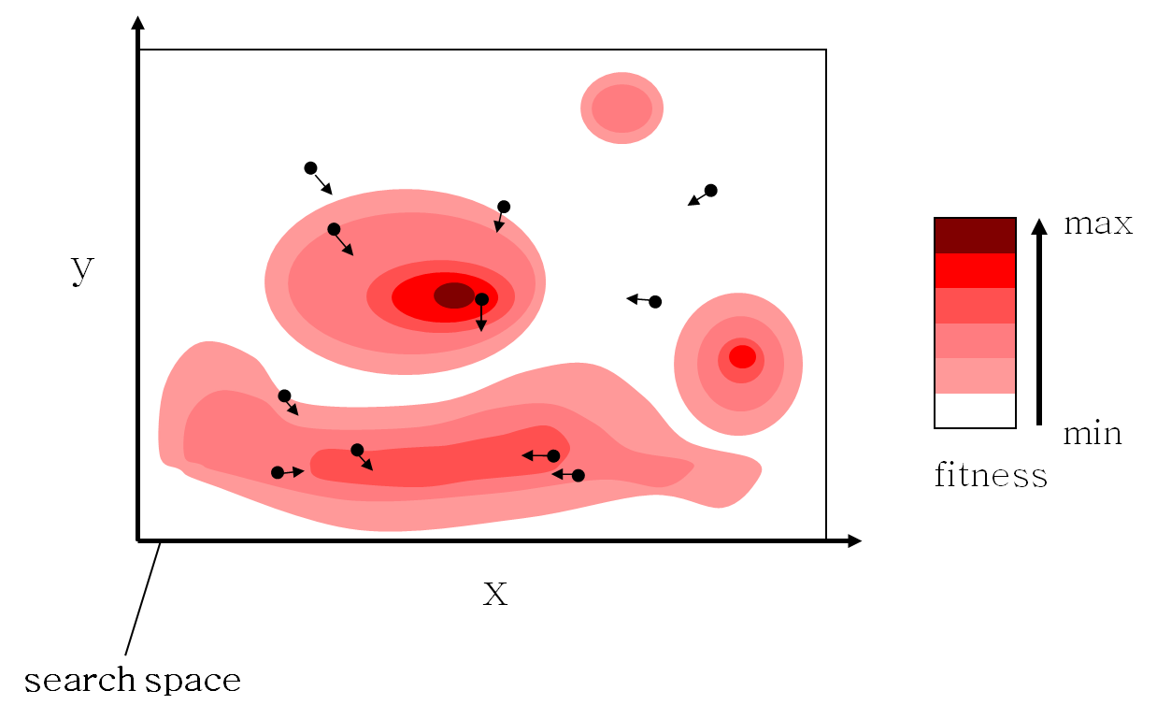
วิธีหาค่าเหมาะสมที่สุดแบบกลุ่มอนุภาค
(Particle Swarm Optimization :PSO)

Slide 18

วิธีหาค่าเหมาะสมที่สุดแบบกลุ่มอนุภาค
(Particle Swarm Optimization :PSO)

Slide 19

วิธีหาค่าเหมาะสมที่สุดแบบกลุ่มอนุภาค
(Particle Swarm Optimization :PSO)

Slide 20
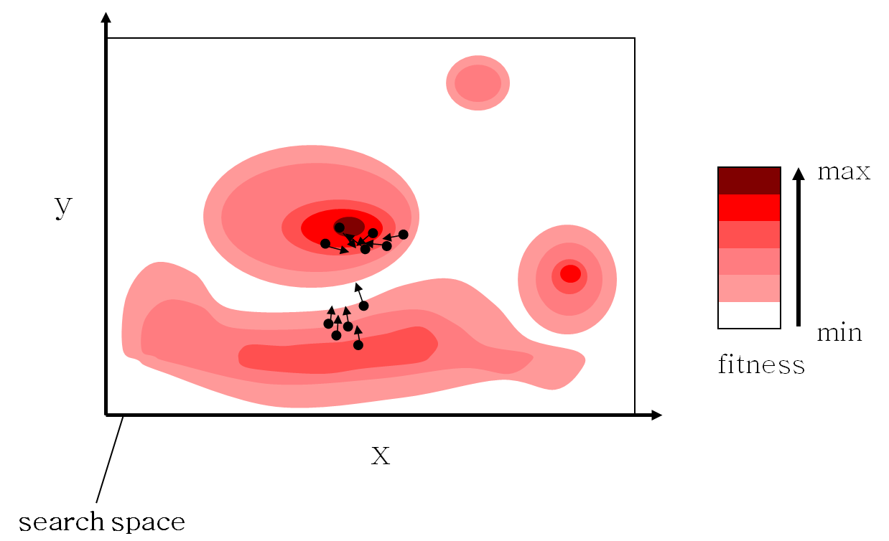
วิธีหาค่าเหมาะสมที่สุดแบบกลุ่มอนุภาค
(Particle Swarm Optimization :PSO)

Slide 21
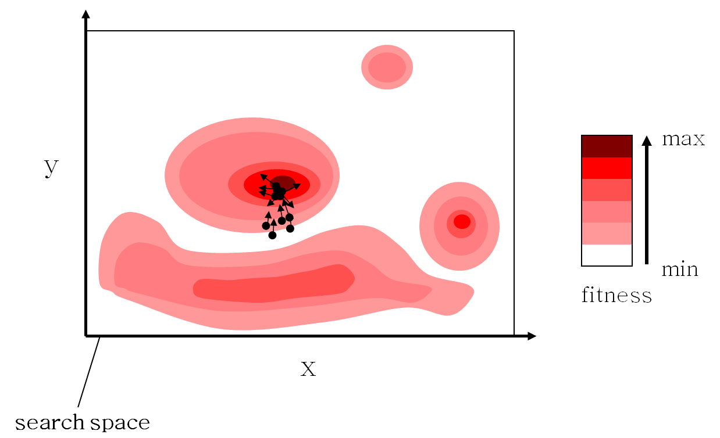
วิธีหาค่าเหมาะสมที่สุดแบบกลุ่มอนุภาค
(Particle Swarm Optimization :PSO)

Slide 22

วิธีหาค่าเหมาะสมที่สุดแบบกลุ่มอนุภาค
(Particle Swarm Optimization :PSO)

Slide 23
วิธีหาค่าเหมาะสมที่สุดแบบกลุ่มอนุภาค
(Particle Swarm Optimization :PSO)
$${\vec{v}}_{i}(t+1)=w{\vec{v}}_{i}(t)+c_{p}r_{1}({\vec{x}}_{pbest_{i}}−{\vec{x}}_{i}(t))+c_{g}r_{2}({\vec{x}}_{gbest_{i}}−{\vec{x}}_{i}(t))$$
  C_{p} คือค่าที่ดีที่สุดของกลุ่มอนุภาค
  C_{g} คือค่าที่ดีที่สุดของทั้งหมด

Slide 24
ตัวอย่าง PSO
จากปัญหา traveling salesman problem หาการจัดเส้นทางเดินรถโดยวิธี PSO. กำหนดให้จำนวนอนุภาค = 3 , น้ำหนัก= 0.4 and C_{p} = C_{g} = 1.
ความเร็วเริ่มต้นทุกอนุภาคเท่ากับศูนย์.
 | เมือง 1 | เมือง 2 | เมือง 3 | เมือง 4 | เมือง 5
เมือง 1 | 0 | 4 | 7 | 9 | 12
เมือง 2 | 3 | 0 | 8 | 12 | 15
เมือง 3 | 7 | 9 | 0 | 17 | 12
เมือง 4 | 8 | 12 | 13 | 0 | 16
เมือง 5 | 12 | 6 | 15 | 18 | 0

Slide 25
ตัวอย่าง PSO
ขั้นตอนที่ 1: การเข้ารหัสอนุภาคและความเร็ว
อนุภาค | เมือง 1 | เมือง 2 | เมือง 3 | เมือง 4 | เมือง 5
1 | 0.2348 | 0.0154 | 0.6491 | 0.4509 | 0.7447
2 | 0.3532 | 0.0430 | 0.7317 | 0.5470 | 0.1890
3 | 0.8212 | 0.1690 | 0.6477 | 0.2963 | 0.6868
เวคเตอร์ | เมือง 1 | เมือง 2 | เมือง 3 | เมือง 4 | เมือง 5
1 | 0 | 0 | 0 | 0 | 0
2 | 0 | 0 | 0 | 0 | 0
3 | 0 | 0 | 0 | 0 | 0

Slide 26
ตัวอย่าง PSO
ขั้นตอนที่ 2: การออกรหัสอนุภาคด้วยวิธี (เรียงลำดับค่า Ranked of Value: ROV)

Slide 27
ตัวอย่าง PSO
ขั้นตอนที่ 3: การประเมินคำตอบ
อนุภาคที่ 1 : ระยะทางรวม = 3+9+13+12+6 = 43 หน่วย
อนุภาคที่ 2 : ระยะทางรวม = 15+12+9+13+9 = 58 หน่วย
อนุภาคที่ 3 : ระยะทางรวม = 12+13+12+12+4 = 53 หน่วย

Slide 28
ตัวอย่าง PSO
ขั้นตอนที่ 4: การปรับค่า pbest and gbest
อนุภาคที่ 1 : ระยะทางรวม = 3+9+13+12+6 = 43 หน่วย
ตำแหน่ง
ขั้นตอนที่ 5: การปรับค่าความเร็วและตำแหน่ง

Slide 29
ตัวอย่าง PSO (รอบที่ 1)
ตัวอย่างอนุภาคที่ 2 (รอบที่ 1) น้ำหนัก = 0.4 และ C_{p} = C_{g} = 1
Position
Position

Slide 30
ตัวอย่าง PSO (รอบที่ 1)
ตัวอย่างอนุภาคที่ 2 (รอบที่ 1) น้ำหนัก = 0.4 และ C_{p} = C_{g} = 1
ดังนั้น ความเร็วของอนุภาคที่ 2 = [-0.0763, -0.0104, -0.067, -0.0512, 0.1949]
เวคเตอร์ที่ 1
เวคเตอร์ที่ 2
เวคเตอร์ที่ 3

Slide 31
ตัวอย่าง PSO (รอบที่ 1)
ตัวอย่างอนุภาคที่ 2 (รอบที่ 1)
Position
Positi
on
Position
Positi
on
ดังนั้น ตำแหน่งของอนุภาคที่ 2 = 0.2769, 0.0326, 0.6647, 0.4958, 0.3839]
ตำแหน่งที่ 1
ตำแหน่งที่ 2
ตำแหน่งที่ 3

Slide 32
ตัวอย่าง PSO (รอบที่ 2)
ถอดรหัสทุกอนุภาค (รอบที่ 2)

Slide 33
ตัวอย่าง PSO (รอบที่ 2)
การประเมินคำตอบ (รอบที่ 2)
อนุภาคที่ 1 : ระยะทางรวม = 43 หน่วย
อนุภาคที่ 2 : ระยะทางรวม = 55 หน่วย
อนุภาคที่ 3 : ระยะทางรวม = 50 หน่วย

Slide 34
ตัวอย่าง PSO (รอบที่ 2)
ปรับค่า pbest และ gbest
Particle
Particle
Particle
Particle
ปรับความเร็วและตำแหน่งของอนุภาค
Particle
Particle
Particle

Slide 35
ตัวอย่าง PSO (รอบที่ 2)
ปรับความเร็วและตำแหน่งของอนุภาค (ต่อ)

Slide 36
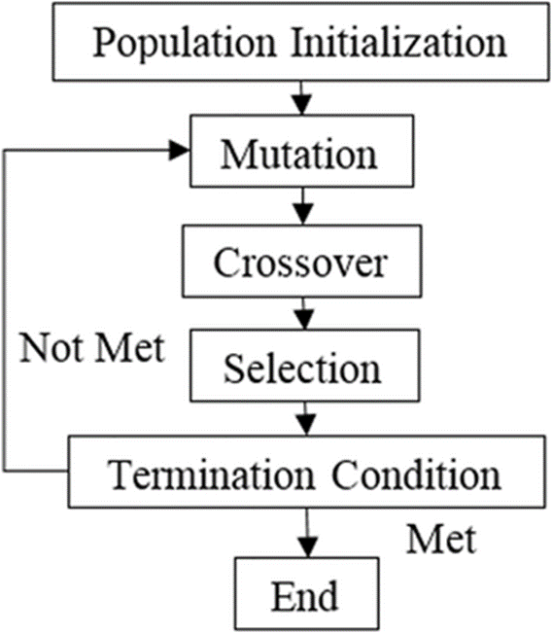
วิวัฒนาการผลต่าง (Differential Evolution : DE)
  นำเสนอโดย Price and Storn ปี 1995
  ถือเป็นหนึ่งในอัลกอริธึมวิวัฒนาการที่ทรงพลังที่สุดสำหรับการเพิ่มประสิทธิภาพฟังก์ชันจำนวนจริงในปัจจุบัน

Slide 37
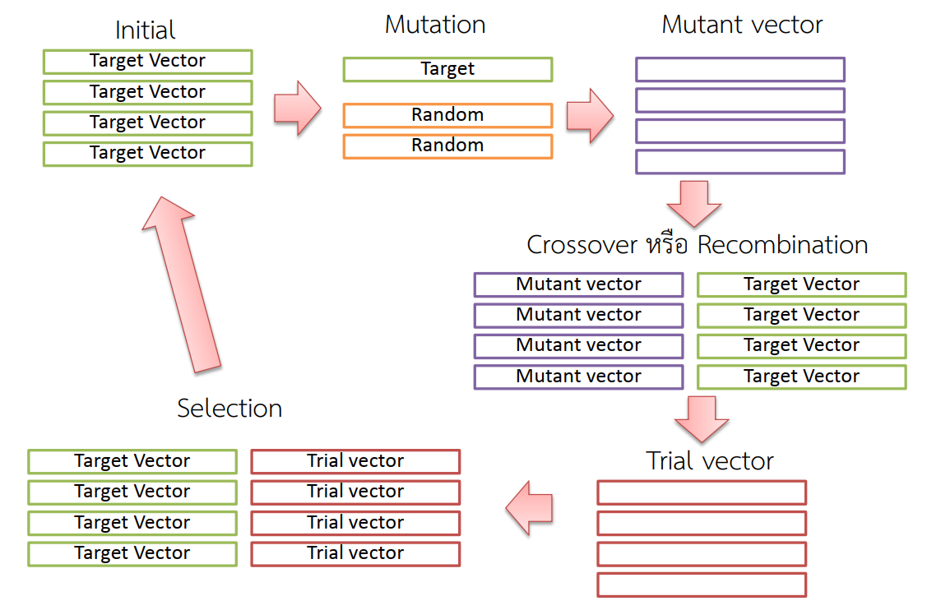
วิวัฒนาการผลต่าง (Differential Evolution : DE)

Slide 38

วิวัฒนาการผลต่าง (Differential Evolution : DE)
  การมิวแทน (Mutation)
  X _{i,G} = เวคเตอร์เป้าหมาย (Target vector)
  V_{i,G+1} = เวคเตอร์มิวแทน(Mutant vector)
  X _{r1,G}, X _{r 2,G} , X _{r3,G} = เวคเตอร์สุ่ม (Random vector)
  F = ค่าคงที่ (Scaling factor) = [0 , 2]

Slide 39

วิวัฒนาการผลต่าง (Differential Evolution : DE)
  Crossover
  U _{ji,G+1} = เวคเตอร์ไทอัล (Trial vector)
  V_{ji,G+1} = เวคเตอร์มิวแทน (Mutant vector)
  X _{ji,G} = เวคเตอร์เป้าหมาย (Target vector)
  randb(j) = ตัวเลขสุ่ม (Random number) = [0 , 1]
  rnbr(i) = ขนาดเวคเตอร์ (Vector size)
  CR = อัตราการเปลี่ยนแปลง (Crossover rate) = [0 , 1]

Slide 40
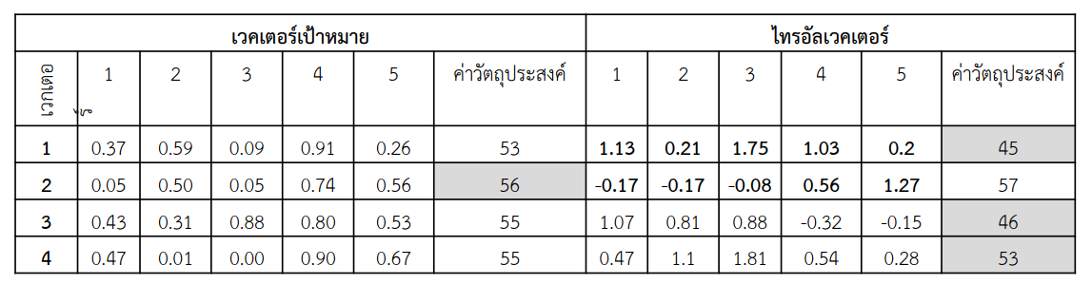
วิวัฒนาการผลต่าง (Differential Evolution : DE)
  การคัดเลือก (Selection)
Obj.
Obj.

Slide 41
ตัวอย่าง DE
จากปัญหา traveling salesman problem หาการจัดเส้นทางเดินรถโดยวิธี DE โดยจำนวนเวคเตอร์ = 6
ตัวแปรน้ำหนัก = 2, อัตราเปลี่ยนแปลง (Crossover rate) = 0.8
 | เมือง 1 | เมือง 2 | เมือง 3 | เมือง 4 | เมือง 5
เมือง 1 | 0 | 4 | 7 | 9 | 12
เมือง 2 | 3 | 0 | 8 | 12 | 15
เมือง 3 | 7 | 9 | 0 | 17 | 12
เมือง 4 | 8 | 12 | 13 | 0 | 16
เมือง 5 | 12 | 6 | 15 | 18 | 0

Slide 42
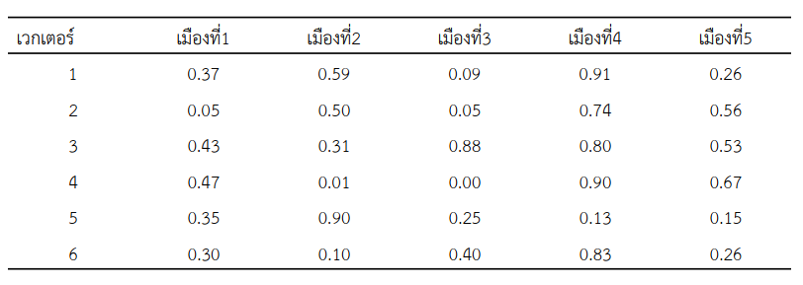
ตัวอย่าง DE
ขั้นตอนที่ 1: การหาคำตอบเริ่มต้น

Slide 43
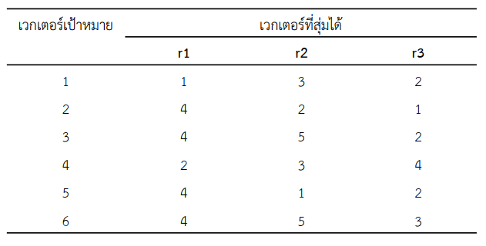
ตัวอย่าง DE
ขั้นตอนที่ 2: การมิวแทนต์

Slide 44
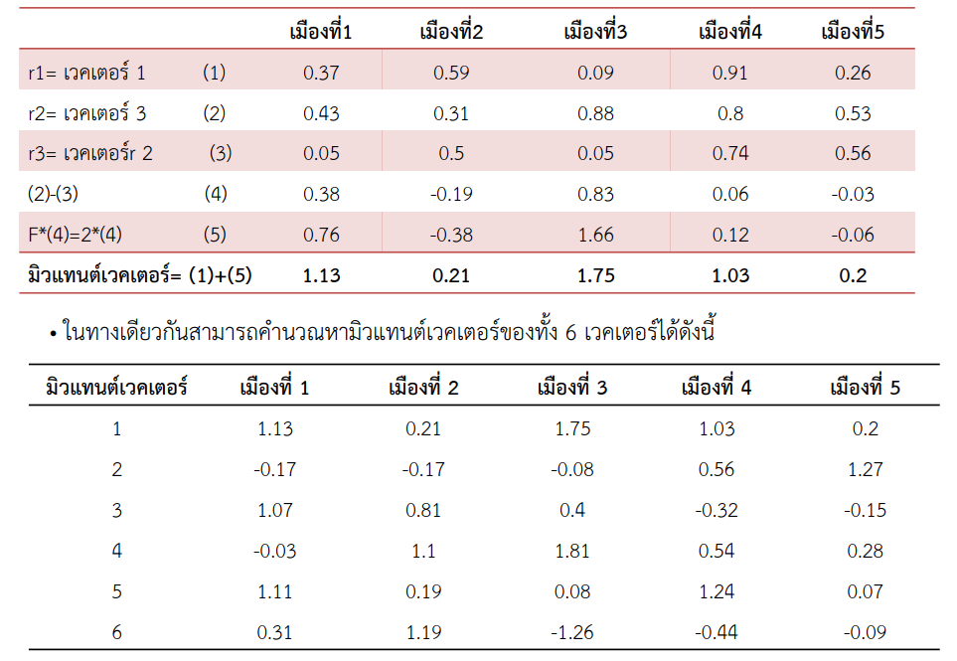
ตัวอย่าง DE
ขั้นตอนที่ 2: การมิวแทนต์ (ต่อ)

Slide 45
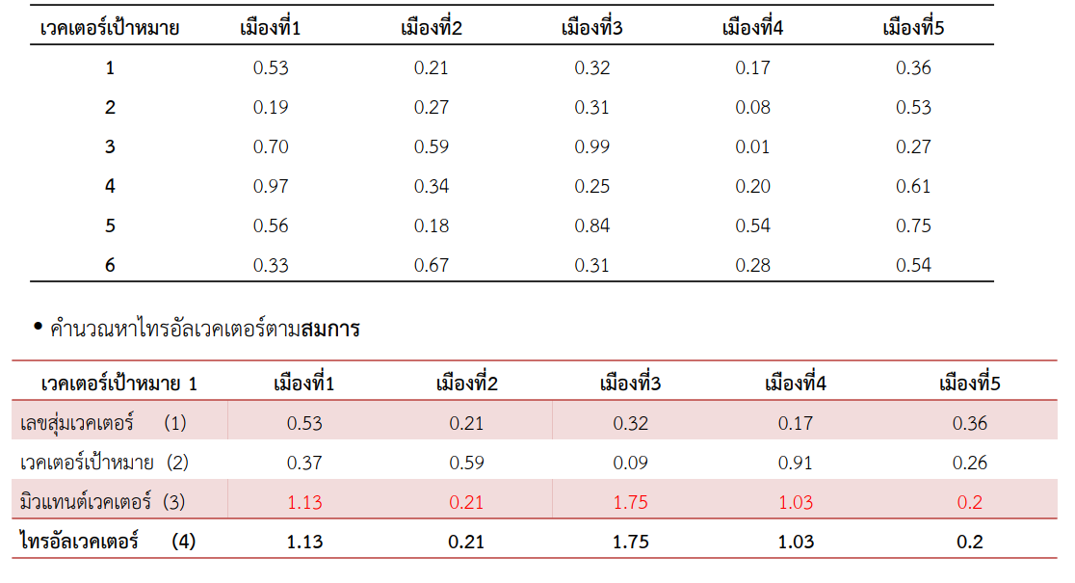
ตัวอย่าง DE
ขั้นตอนที่ 3 : การCrossover

Slide 46
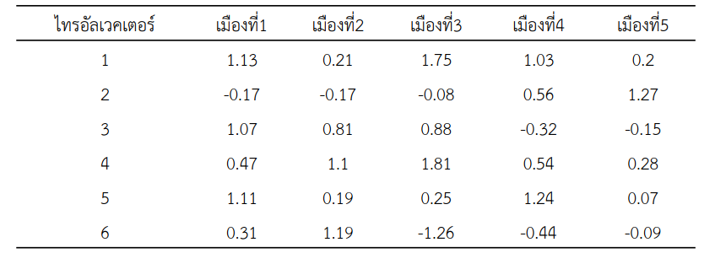
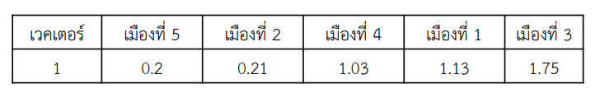
ตัวอย่าง DE
ขั้นตอนที่ 3 : Crossover
(ต่อ)
ขั้นตอนที่ 4 : การประเมินคำตอบ
เส้นทาง: 5-2-4-1-3-5 = 6+12+8+7+12 = 45 หน่วย

Slide 47
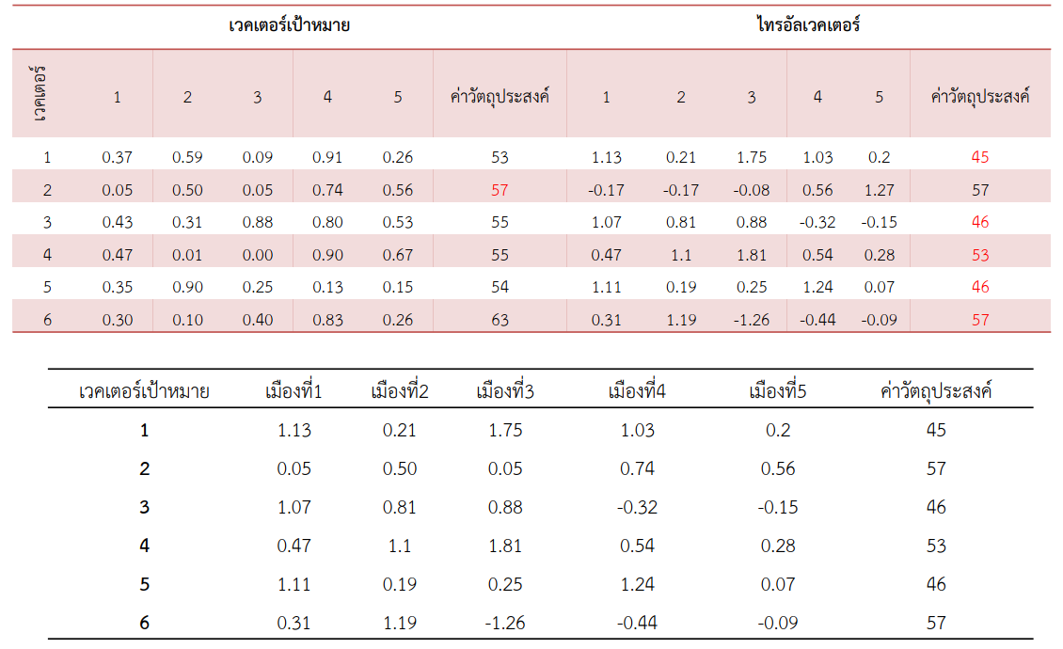
ตัวอย่าง DE
ขั้นตอนที่ 5: การคัดเลือก (Selection)

